Slide 1
Gateway Setup Manual
2018.04.03
UTTEC Lab

Slide 2
Block Diagram
RaspberryPi3
192.166.0.3
Wifi router
192.166.0.1
Server
192.166.0.2
UTTEC RF GW

Slide 3
Setting 순서
출하시 wifi setup에서
Ssid는 uttecSalexxxx: xxxx는 판매 번호
Ip Address는 wifi router:192.166.0.1
Raspberry: 192.166.0.3(MAC확인후 입력)
Server는 Pc공급시 확인후 입력
위는 수동으로 입력하여, 자동으로 바뀌는것을 방지함
통상 많은 wifi가 192.168.0.1을 사용함으로, 당사는 192.166.0.1을 사용하기로 함.
동일 site에 여러대의 wifi를 적용해야하는경우는 세번째 digit의 숫자를 증가 시켜가면서 적용.
192.166.1.1…..192.166.13.1 등등

Slide 4
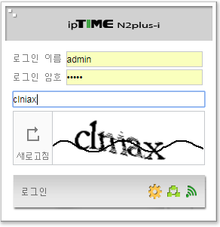
ipTime기준 참고(login)
로그인 이름: admin
로그인 암호: admin
Text창에 밑의 글자대로 Typing

Slide 5
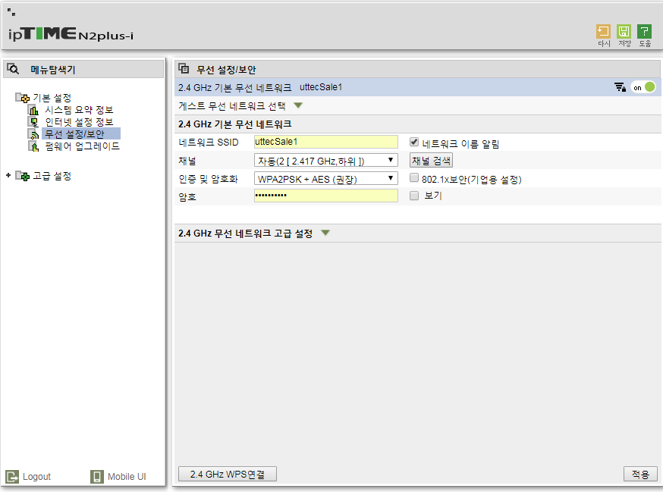
ipTime기준 참고(ssid, 암호 입력)
SSID: uttecSale1
암호: 123456789a
기타는 동일
밑의 적용 Button

Slide 6
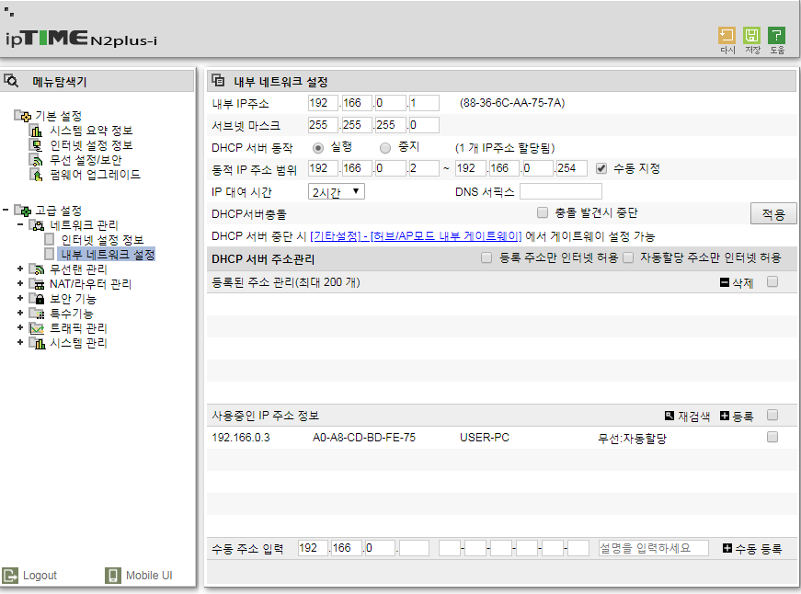
ipTime기준 참고(login)
내부 IP주소는
192.166.0.1로 변경
동적 IP 주소 범위는
192.166.0.2 ~ 192.166.0.254로 변경
수동 주소 입력부분에
RaspberryPi는
192.166.0.3과 Mac Address를 입력
Server는 Pc의 Mac Address를 확인후
192.166.0.2과 Mac Address를 입력

Slide 7
Installation raspberrypi
Copy the latest version of NOOBS at Raspberry site
https://www.raspberrypi.org/downloads/
Install samba
sudo apt-get update
sudo apt-get install samba
Connect host pc and raspberry through WinScp
Copy project folder(bsl)
Install python module
Pip3 install –r requirements.txt
Test installation of python modules
Python3 bslCtr.py runserver –host 0.0.0.0
Setup uart(Serial)
sudo nano /boot/config.txt --> enable_uart=1
sudo nano /boot/cmdline.txt --> delete console=serial0, 115200

Slide 8
Installation raspberrypi
Setup GPIO
Sudo apt-get install rpi.gpio
For test, gpio readall
Setup Auto run when reboot
Make launcher.sh for serial
Sudo nano launcher.sh
#!bin/sh
Sleep 30
Cd /home/pi/bsl
Python3 bslServer.py
Cd ..
Sudo chmod 755 launcher.sh
Sudo mkdir logs
Sudo crontab –e
@reboot sh /home/pi/launcher.sh >/home/pi/logs/cronlog 2>&1
Modify .bashrc for Server
Cd /
Cd /home/pi/bsl_
Python3 bslCtr.py runserver –host 0.0.0.0
Cd ..

